Slide 1


Xin chào tất cả các con!

Slide 3




Bài 8:
Bảng cộng (qua 10)

Slide 4



Tiết 1

Slide 5



Slide 6

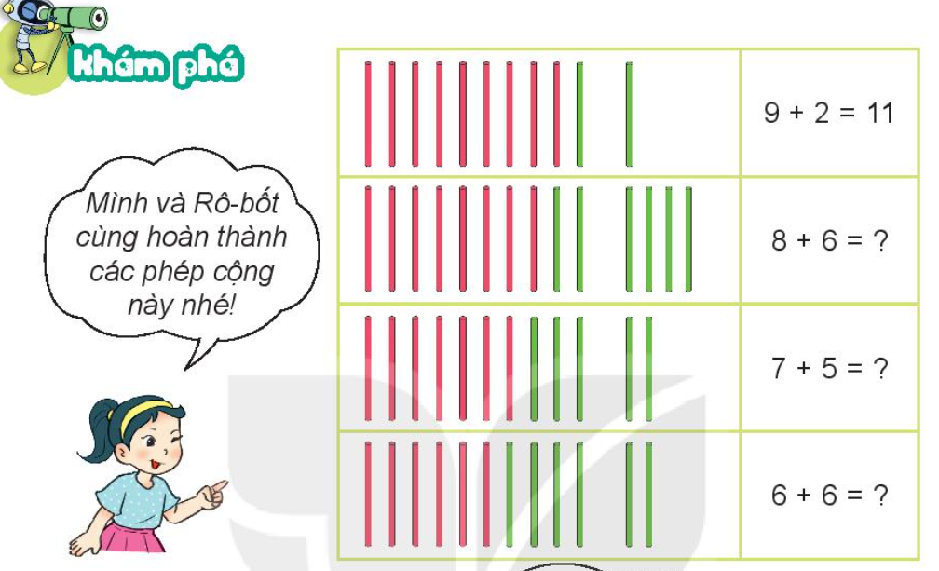
14
12
12

Slide 7
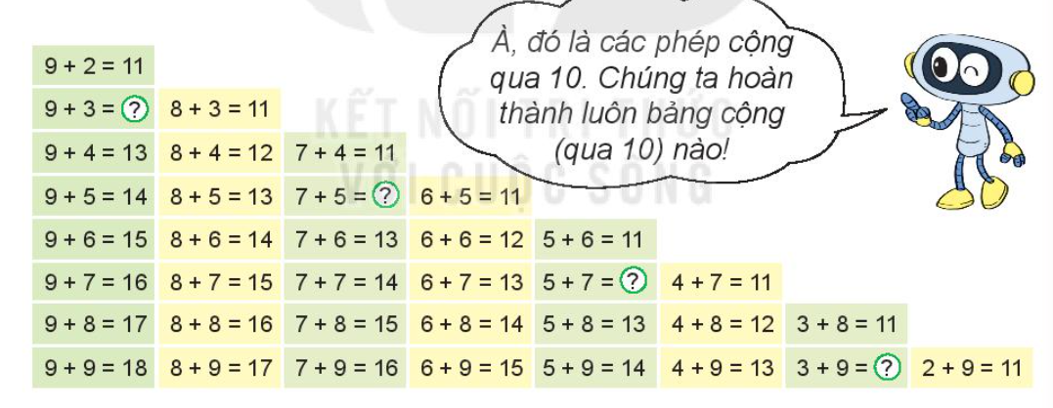
12
12
12
12

Slide 8

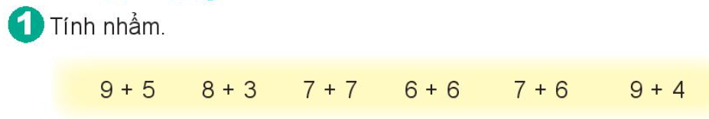
9 + 5 = 14
8 + 3 = 11
7 + 7 = 14
6 + 6 = 12
7 + 6 = 13
9 + 4 = 13

Slide 9
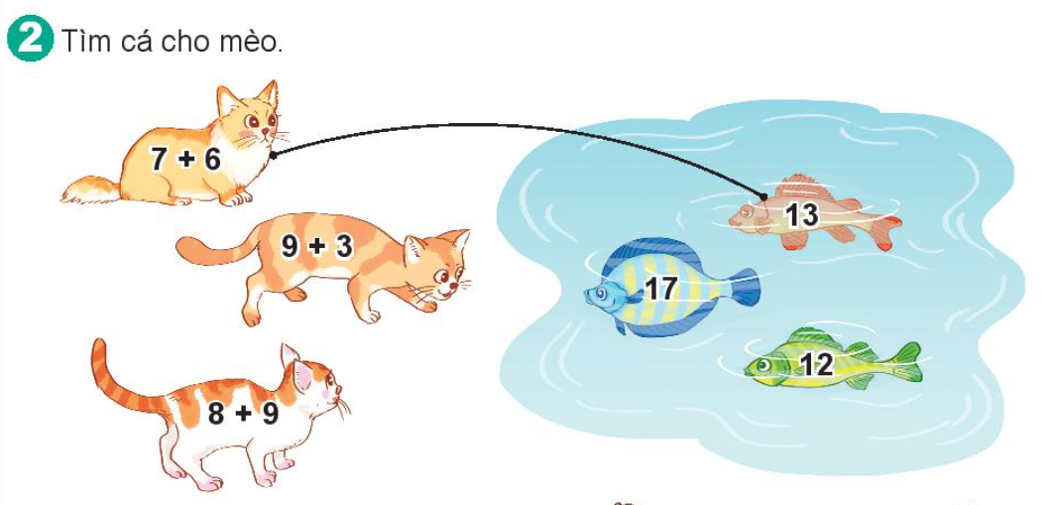

Slide 10
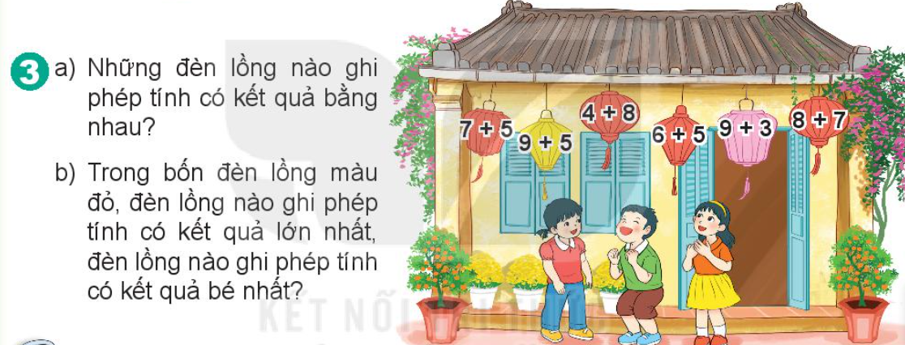
b. Đèn lồng ghi phép tính có kết quả lớn nhất: 8 + 7 = 15
Đèn lồng ghi phép tính có kết quả bé nhất: 6 + 5 = 11

Slide 11

CHÀO TẠM BIỆT

